Slide 1
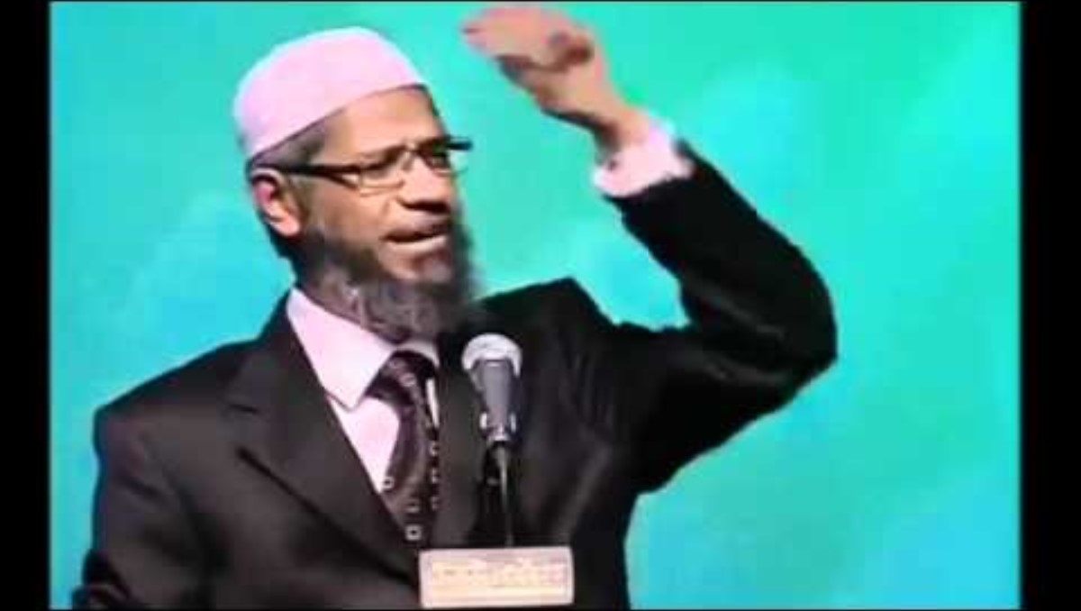

Slide 2
TOPIK 1: KONSEP DAN KEPENTINGAN NILAI DALAM KEHIDUPAN

Slide 3

HASIL
PEMBELAJARAN
Di akhir kursus pelajar dapat –
Memahami kepentingan nilai dalam kehidupan

Slide 4

APAKAH YANG ANDA FAHAM BERKAITAN PANDANGAN SEMESTA (WORLDVIEW)?
PANDANGAN SEMESTA TERHADAP INTERGRITI
Setiap orang mempunyai pandangan semesta, sama ada mereka mengakuinya atau tidak.
Pandangan semesta sesorang individu mentakrifkan segala-galanya tentang individu tersebut.

Slide 5
Etimologi: Pandangan bermaksud cara atau perspektif melihat sesuatu. Semesta: alam keseluruhannya.
Pandangan semesta: cara atau perspektif seseorang melihat dan memahami alam keseluruhannya.
Istilah: Rangka konsep, kepercayaan, dan andaian asas yang membentuk bagaimana seseorang atau masyarakat memahami dan menafsirkan realiti, kewujudan, dan pengalaman hidup mereka. Pandangan semesta mencakupi pelbagai aspek termasuk agama, falsafah, nilai moral, serta pemahaman tentang kehidupan dan alam. Ia mempengaruhi cara seseorang membuat keputusan, bertindak, dan berinteraksi dengan dunia sekeliling.
Pandangan semesta adalah kerangka pemikiran yang memberikan makna kepada kehidupan seseorang dan membimbing tindakan serta sikap mereka dalam berbagai situasi.
DEFINISI PANDANGAN SEMESTA

Slide 6
PANDANGAN SEMESTA
ASAS
PEMBINAAN INTEGRITI
TUHAN (TAUHID)
ALAM
MANUSIA (KHALIFAH)

Slide 7
KEPENTINGAN PANDANGAN ALAM SEMESTA (WORLDVIEW) DALAM PEMBANGUNAN INTEGRITI
1. ASAS KETUHANAN
Tauhid: Prinsip asas dalam Islam yang menegaskan keesaan Allah (Tauhid) dan mengharamkan syirik (menyekutukan Allah).
Ajaran Al-Quran dan Hadith: Menjadi panduan dalam menentukan prinsip moral, etika, dan cara hidup. Menilai tindakan dan keputusan seseorang berdasarkan ajaran Al-Quran dan Sunnah.
Tanggungjawab: Menilai sejauh mana tindakan seseorang selaras dengan perintah Allah dan prinsip-prinsip syariah. Ini termasuk ibadah, akhlak, dan amalan harian.

Slide 8
KEPENTINGAN PANDANGAN ALAM SEMETSA (WORLDVIEW) DALAM PEMBANGUNAN INTEGRITI
2. ALAM
Alam dalam Islam: dunia, akhirat – yang mencakupi kepercayaan kepada nilai dosa pahala, syurga neraka dan sebagainya.
Tanggungjawab & amanah sebagai khalifah – memelihara dan memakmurkan alam secara bijaksana untuk memperolehi keredaan tuhan (sebagai satu ibadah).

Slide 9
KEPENTINGAN PANDANGAN ALAM SEMETSA (WORLDVIEW) DALAM PEMBANGUNAN INTEGRITI
3. MANUSIA
Manusia dalam Islam adalah makhluk yang dimuliakan oleh Allah dan diberikan akal serta tanggungjawab sebagai khalifah.
Hak dan tanggungjawab manusia terhadap diri sendiri dan orang lain, termasuk hak asasi, keadilan, dan hubungan sosial.
Pembinaan akhlak mulia dan etika yang baik, seperti kejujuran, kesabaran, dan kasih sayang, adalah penting dalam kehidupan seorang manusia.

Slide 10
PERANAN PANDANGAN SEMESTA (WORLDVIEW) DALAM MENANGANI GEJALA RASUAH
1. PENDEKATAN HOLISTIK
Keadilan: Pendekatan menyeluruh memastikan bahawa setiap aspek kehidupan; kerajaan, sektor swasta, dan masyarakat umum mematuhi prinsip keadilan dan integriti yang ditetapkan oleh agama.
Keseimbangan: Hak dan tanggungjawab yang meliputi hak terhadap tuhan, diri sendiri dan masyarakat - tidak hanya mementingkan diri sendiri

Slide 11
PERANAN PANDANGAN SEMESTA (WORLDVIEW) DALAM MENANGANI GEJALA RASUAH
2. PELAKSANAAN
PENDIDIKAN & KESEDARAN
Akhlak & Etika: Pendidikan dalam Islam mementingkan pembangunan rohani dan jasmani yang meliputi aspek agama, etika dan moral. Pendidikan agama memainkan peranan penting dalam membentuk sikap dan tingkah laku anti rasuah.
Tanggungjawab & Sosial: Masyarakat perlu diberikan kesedaran tentang tanggungjawab mereka dalam mencegah rasuah melalui kempen, ceramah, seminar dan sebagainya.

Slide 12
PERANAN PANDANGAN SEMESTA (WORLDVIEW) DALAM MENANGANI GEJALA RASUAH
PENGAWASAN & AUDIT
Transparansi dan Akuntabiliti: Islam menggalakkan pengawasan yang telus dan bertanggungjawab. Prinsip-prinsip seperti al-Amr bil Ma’ruf (menyuruh kepada kebaikan) dan al-Nahy an al-Munkar (melarang kemungkaran) menunjukkan kepentingan pengawasan dalam mencegah rasuah.
Pencegahan dan Pengawasan (hisbah): Penubuhan sistem audit yang berkesan, yang selari dengan prinsip agama, etika dan moral, untuk memastikan bahawa segala urusan dilakukan dengan amanah dan mengikut hukum yang ditetapkan.

Slide 13
PERANAN PANDANGAN SEMESTA (WORLDVIEW) DALAM MENANGANI GEJALA RASUAH
DASAR & UNDANG-UNDANG
Perundangan: Islam menggalakkan pengawasan yang telus dan bertanggungjawab. Prinsip-prinsip seperti al-Amr bil Ma’ruf (menyuruh kepada kebaikan) dan al-Nahy an al-Munkar (melarang kemungkaran) menunjukkan kepentingan pengawasan dalam mencegah rasuah.
Keadilan & Amanah: Pemimpin dan pihak yang diberi tanggungjawab mesti melaksanakan amanah dengan adil.

Slide 14
PERANAN PANDANGAN SEMESTA (WORLDVIEW) DALAM MENANGANI GEJALA RASUAH
Penghayatan Objektif Syariah (Maqasid Syariah): Bagi orang Islam, setiap pertimbangan yang dilakukan mestilah mengambil kira penilaian tahap keperluan sama ia berada pada peringkat daruriyyat, hajiyyat dan tahsiniyyat. Begitu juga ia tidak menyebabkan salah satu dari lima elemen utama dalam maqasid syariah iaitu agama, nyawa, harta, akal dan keturunan tidak menerima sebarang mudarat.Selain itu, pertimbangan antara maslahat perlu diperhatikan juga: maslahat awam (public interest) dengan maslahat peribadi (individual interest),maslahat manusia (human interest) dengan maslahat alam sekitar dan haiwan (environment interest), maslahat yang pasti (confirmed interest) dengan maslahat tidak pasti (unconfirmed interest),maslahat dunia dengan maslahat akhirat.

Slide 15
Matlamat Syariah

Slide 16
Apa itu Maqasid Syariah? (ref)
Ia adalah objektif tertinggi yang diletakkan oleh Islam sebagai rujukan.
Boleh dibahagikan kepada dua konsep:
Maslahah: Pertimbangan antara tiga peringkat keutamaan iaitu keperluan asas (daruriyyat), keperluan penting (hajiyyat) dan pelengkap kepada keperluan asas dan penting (tahsiniyyat).
5 elemen utama: Menjaga agama, nyawa, akal, harta dan keturunan.

Slide 17
Bagi orang Islam, setiap pertimbangan yang dilakukan mestilah mengambil kira penilaian tahap keperluan sama ia berada pada peringkat daruriyyat, hajiyyat dan tahsiniyyat.
Begitu juga ia tidak menyebabkan salah satu dari lima elemen utama dalam maqasid syariah iaitu agama, nyawa, harta, akal dan keturunan tidak menerima sebarang mudarat.
Selain itu, pertimbangan antara maslahat perlu diperhatikan juga:
maslahat awam (public interest) dengan maslahat peribadi (individual interest)
maslahat manusia (human interest) dengan maslahat alam sekitar dan haiwan (environment interest)
maslahat yang pasti (confirmed interest) dengan maslahat tidak pasti (unconfirmed interest)
maslahat dunia dengan maslahat akhirat

Slide 18
KECERDASAN MORAL (MORAL INTELLIGENCE)
Kepala | Integriti Kompetensi Bertindak secara konsisten dengan prinsip, nilai, dan kepercayaan (bercakap dan bertindak selari) Berterus terang (mengatakan kebenaran) Memperjuangkan apa yang benarMenepati janji Hasilnya: Kepercayaan | Tanggungjawab Kompetensi Bertanggungjawab atas pilihan peribadi Mengakui kesilapan dan kegagalan Memikul tanggungjawab untuk berkhidmat kepada orang lain – Tinggalkan dunia dalam keadaan yang lebih baik Hasilnya: Inspirasi
Hati | Kemaafan Kompetensi: Keupayaan melepaskan kesilapan diri sendiri Keupayaan memaafkan kesilapan orang lain Hasilnya: Inovasi | Belas Kasihan Kompetensi: Aktif mengambil berat terhadap orang lain Hasilnya: Kesetiaan
DEFINISI:
Kecerdasan moral ialah keupayaan mental kita untuk menerapkan prinsip kemanusiaan sejagat kepada nilai, matlamat, dan tindakan peribadi kita. Walaupun kecerdasan kognitif (IQ) dan teknikal penting dalam peranan anda sebagai pemimpin, kecerdasan moral adalah jauh lebih penting kerana ia mengarahkan kecerdasan lain dan memberikan makna.

Slide 19
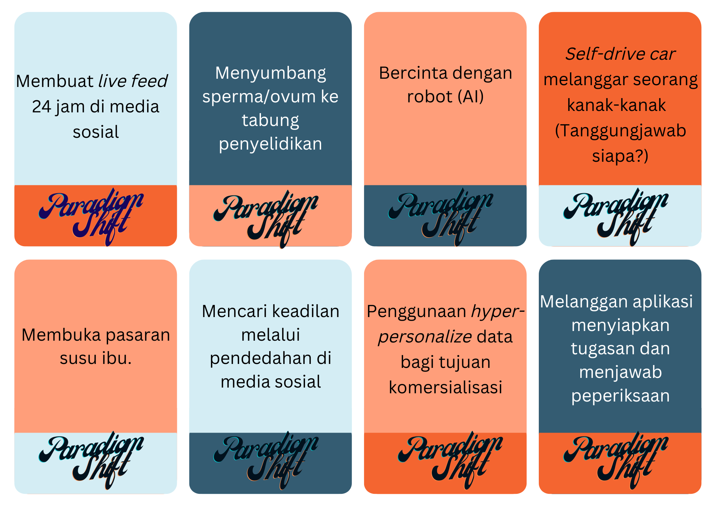

Slide 20
AKTIVITI JAMBOARD
Apakah pandangan anda terhadap kecerdasan moral (moral intelligence)?
Beri komen anda bagi mana-mana isu yang bertentangan dengan kecerdasan moral ini (rujuk slide 18 dan 19)

Slide 21
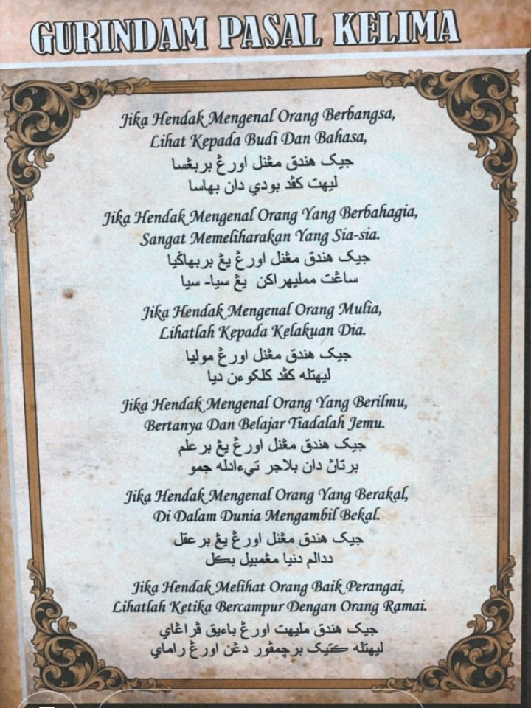
KESIMPULAN
Nilai adalah sesuatu yang penting dan tidak boleh diambil daripada kita.
Nilai menjadi panduan dalam kehidupan dan membentuk jati diri individu dan bangsa.
Jati diri membentuk identiti diri dan bangsa, yang utuh dan berdaya tahan dan berprinsip.
Nilai dan jati diri menjadikan kita insan berintegriti.

Slide 22
RUJUKAN
Hashim Musa. (2008). Hati Budi Melayu. Serdang: Penerbit Universiti Putra Malaysia
Rais Yatim. Fahami, Halusi Pembudayaan dan Jati Diri. https://www.kkmm.gov.my/foto/65-bahankpkk/dokumen/498-pembudayaan-dan-jati-diri
Mohd. Yusof Osman (Pnyt.) Jati Diri Kebangsaan Manhaj Islam Hadhari. Bangi: Institut Islam Hadhari
Siddiq Fadzil (2009). Jati Diri dan Psikik Melayu. Kajang: Kolej Dar al-Hikmah.
.
.
.

Slide 23
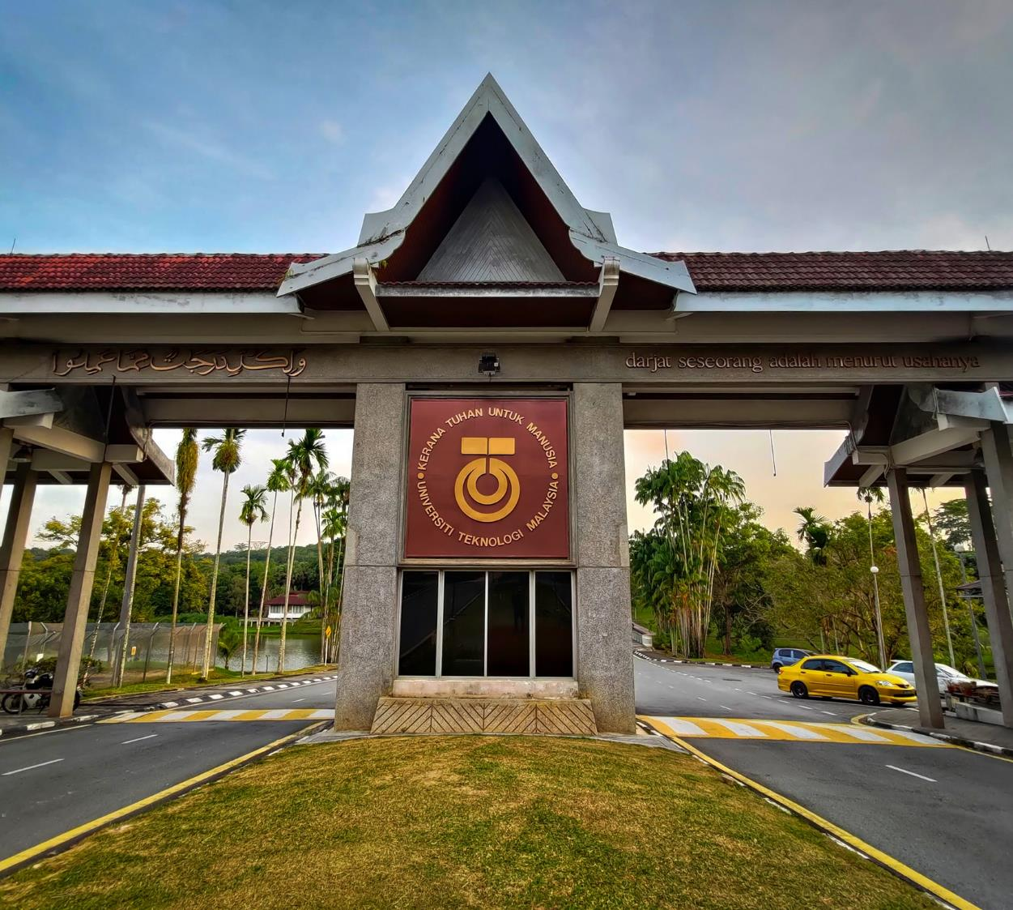






TERIMA KASIH
In the Name of God for Mankind
www.utm.my

